Slide 1

История развития искусственного интеллекта. Интерактивный курс
Урок 40
Интеллектуальный транспорт
Мы узнаем про автономные автомобили и Интеллектуальные транспортные системы

Slide 2
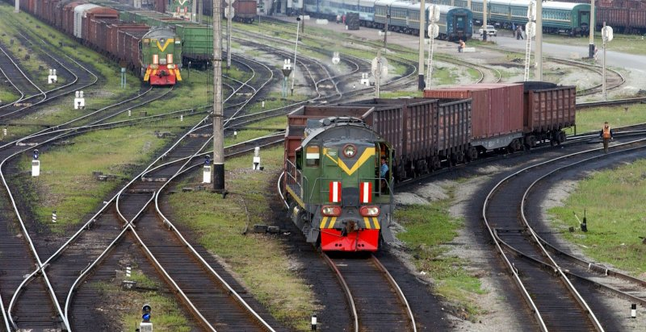


Slide 3
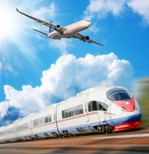
Модальности транспорта
Железнодорожный транспорт
Автомобильный транспорт
Речной (внутренний водный) транспорт
Морской транспорт
Воздушный транспорт
Трубопроводный транспорт

Slide 4
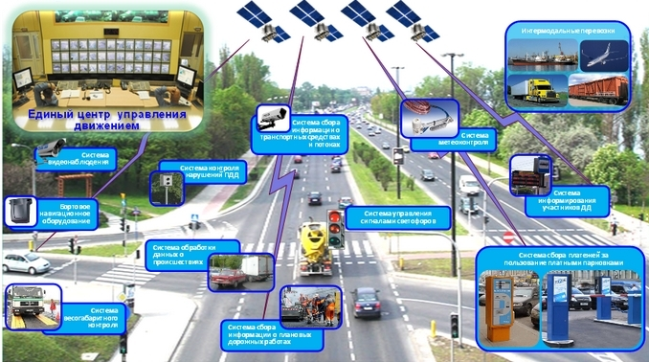

Slide 5
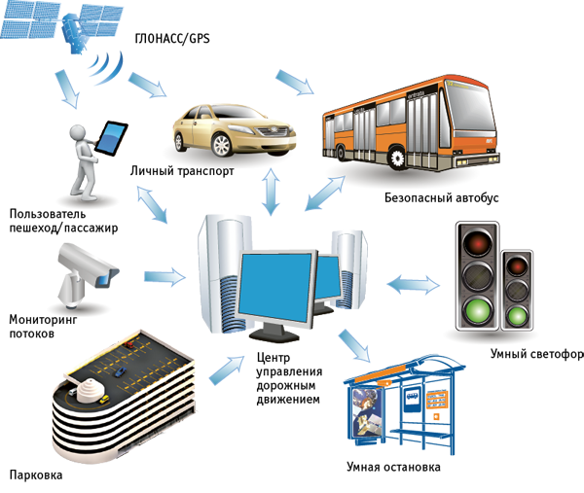
Интеллектуальные транспортные системы
Разрабатываются с давних времён, имеется большое количество технологий и наработок

Slide 6
Интеллектуальная Транспортная Система
Интегрированная автоматизированная система, которая, используя интеллектуальные и инновационные методы организации и управления, предоставляет участникам транспортной отрасли сервисы по координированию, планированию, информированию, повышению уровней безопасности и эффективности использования транспортных сетей

Slide 7
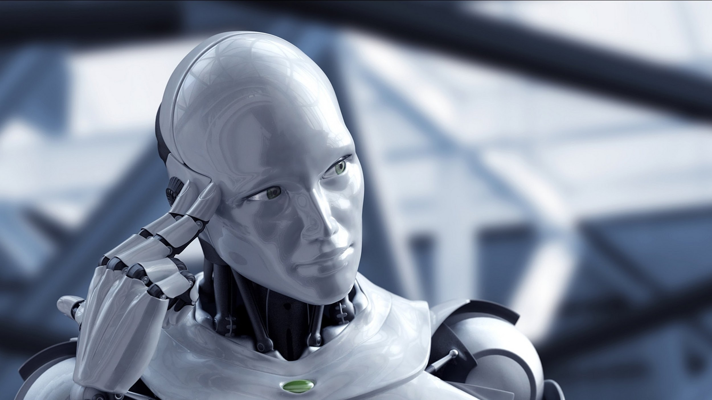

Slide 8
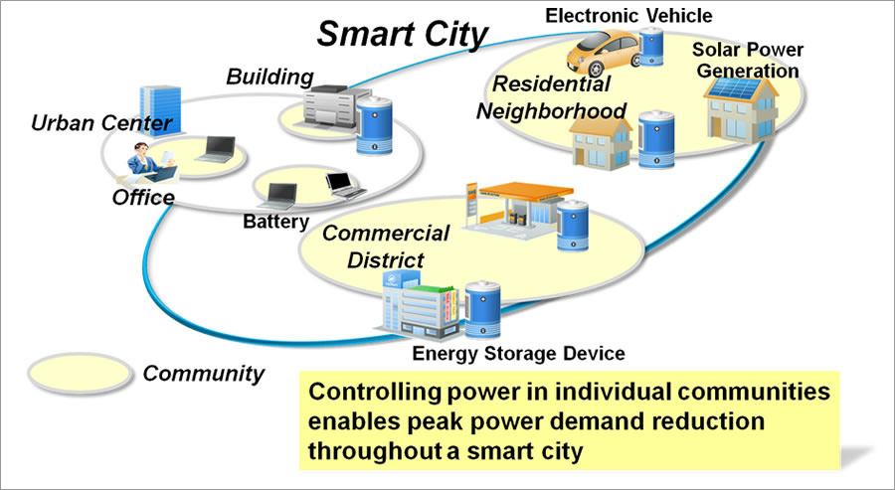
Интерпретация данных
Анализ «больших данных» в применении к предназначению, целям и задачам ИТС

Slide 9
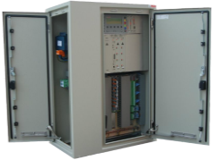
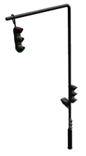


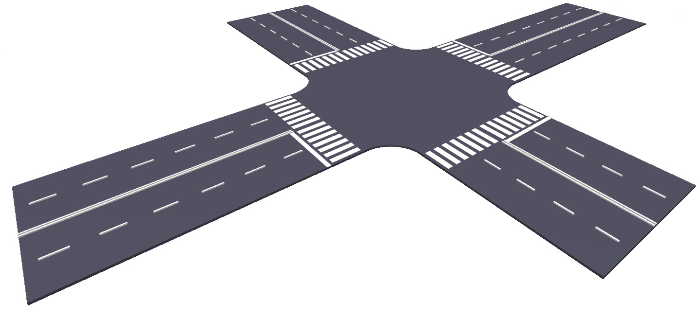
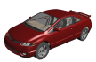
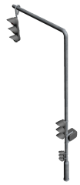
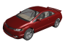
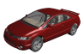
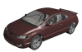
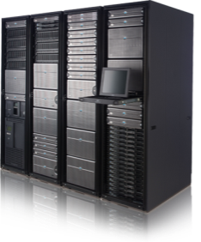
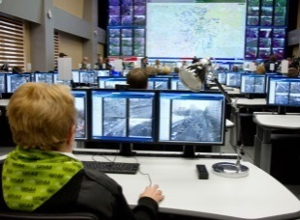
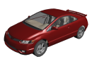
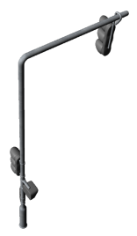
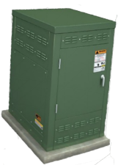
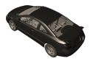
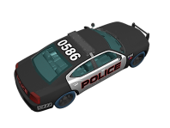
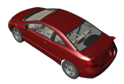
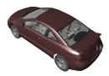
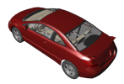
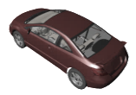
Диагностика своего состояния
Дорожный контроллер
Микроволновые детекторы транспорта
(на фонарном столбе)
Система управления дорожным движением
Центр организации дорожного движения
Операторы
Центр обработки данных
Проводные каналы связи (Ethernet, Serial, Fiber)
Детекторы транспорта
(видеодетекция)

Slide 10
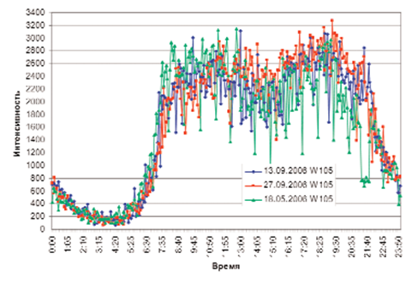
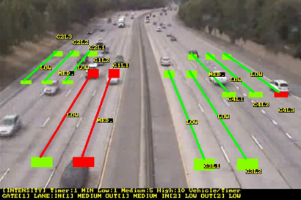
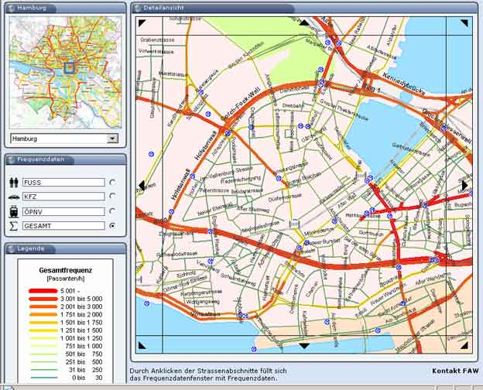
Мониторинг объекта управления

Slide 11
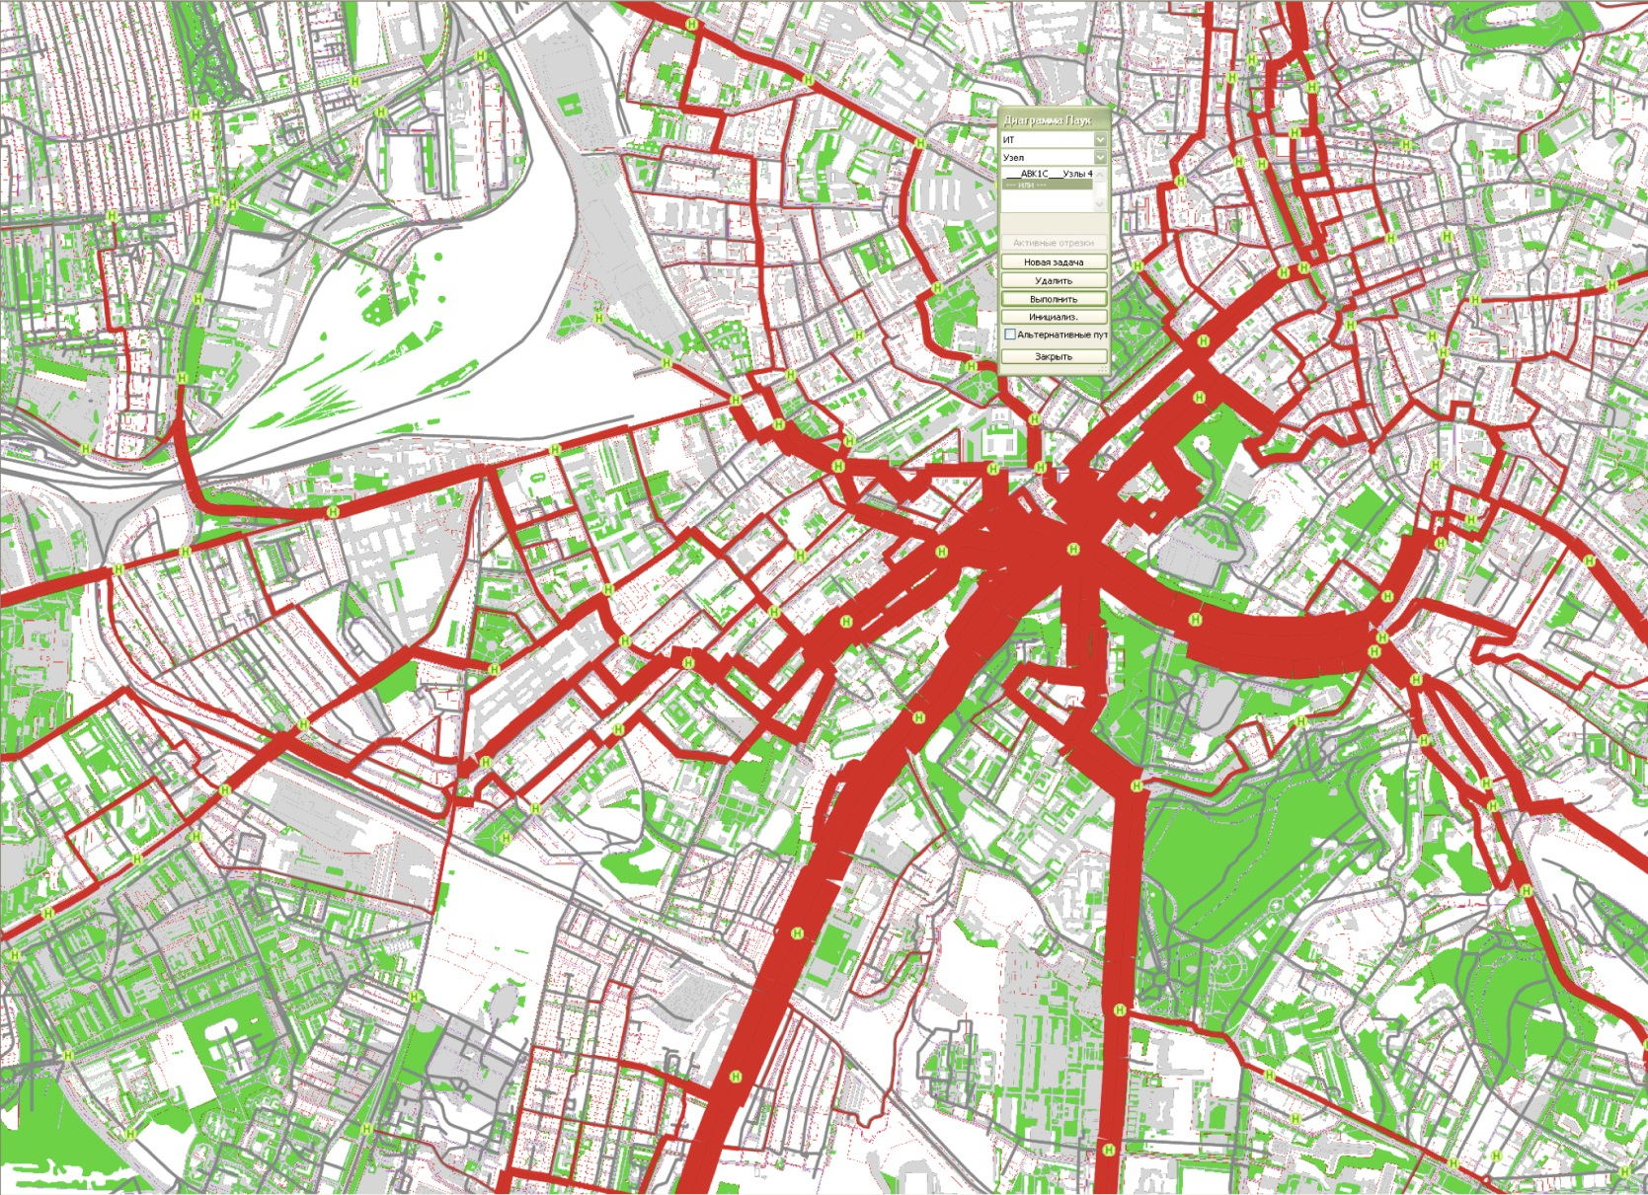
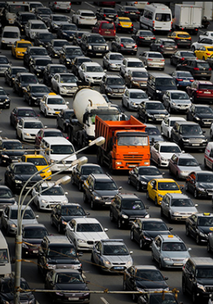
Моделирование и прогнозирование

Slide 12
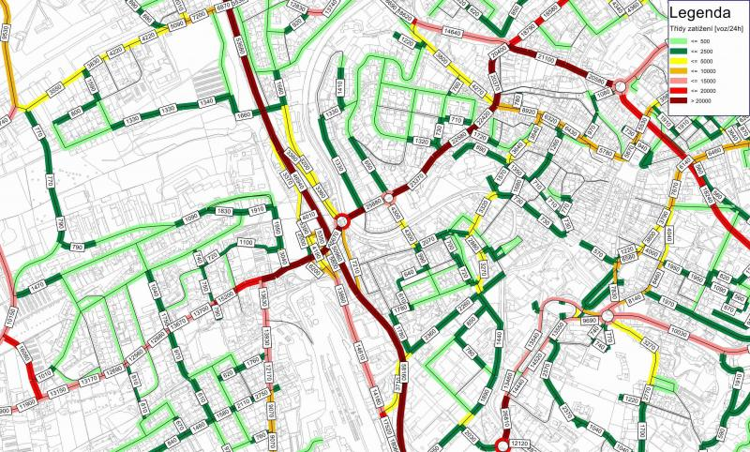
Планирование

Slide 13
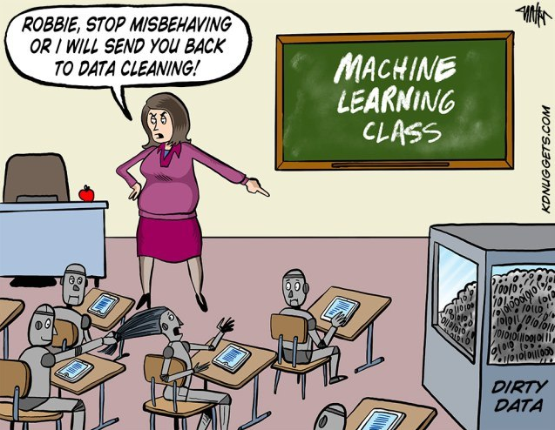
Обучение и самообучение
Обучение с учителем
Обучение без учителя
Обучение с подкреплением

Slide 14
Управление
Факт
Управ-ление
Прогноз
Воздействие
План

Slide 15
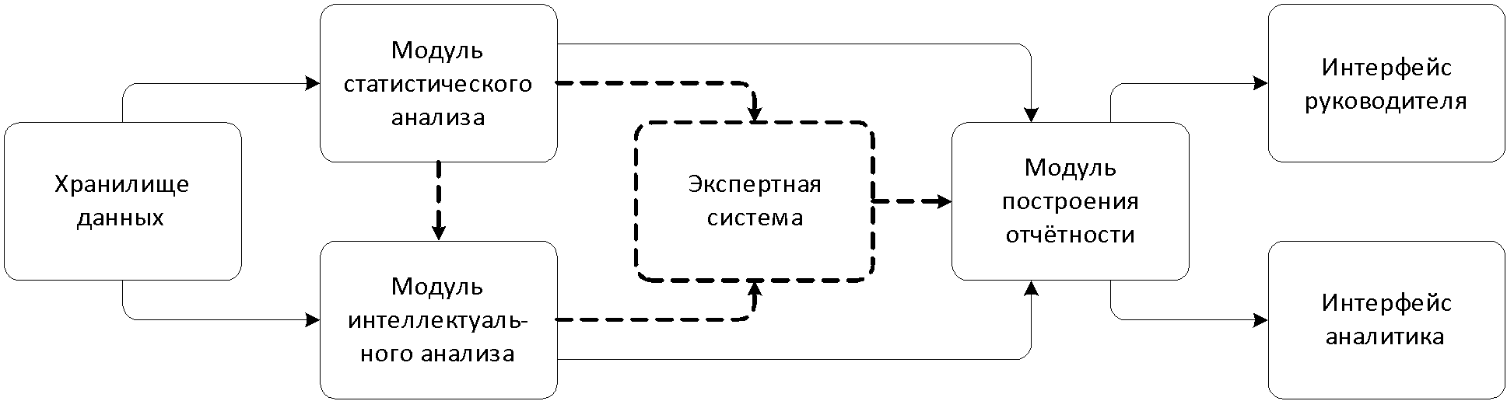
Поддержка принятия решений

Slide 16
Два подхода к реализации
Сверху вниз
Снизу вверх

Slide 17
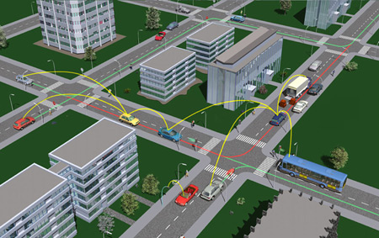
Можно будет забыть о пробках, светофоры будут не нужны, движение будет безостановочным, количество автомобилей сократится, количество выбросов в атмосферу сократится ещё больше

Slide 18
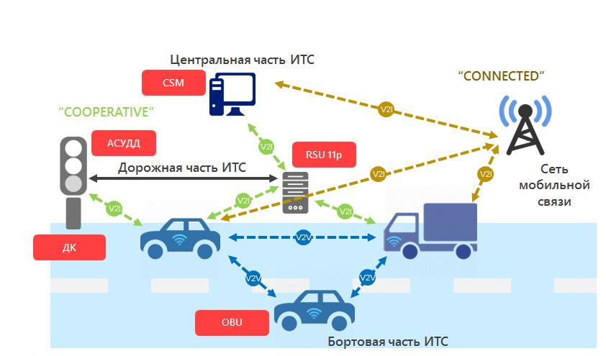

Slide 19
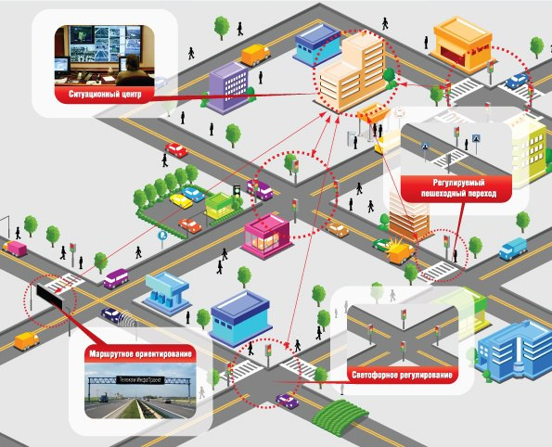
Адаптивное управление
Подстройка времени переключения фаз светофоров в соответствии с потребностями на пересекающихся направлениях с учётом пешеходного траффика

Slide 20
До новых встреч
На следующем занятии:
Интернет вещей
Умные города
Интеллектуализация управления
Оставайтесь с нами

